Slide 1
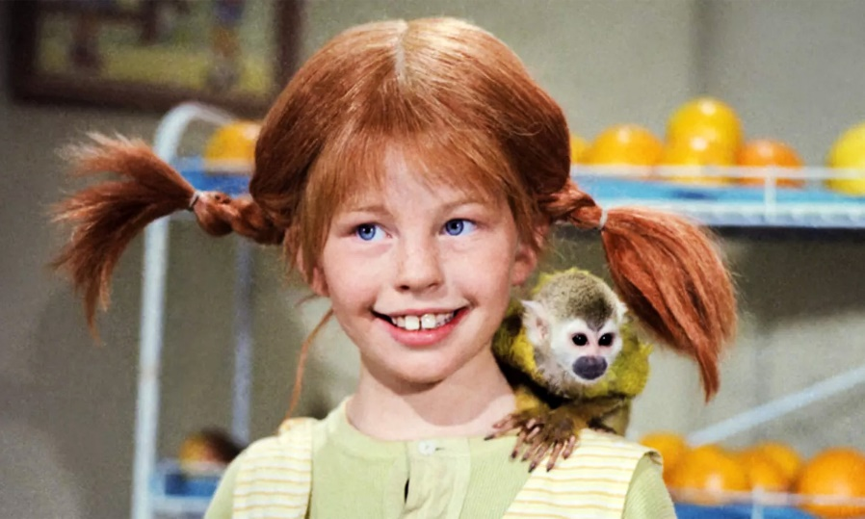
Српски језик – 4. разред
ЛЕКТИРА – ПИПИ ДУГА ЧАРАПА
Астрид Линдгрен
Утврђивање

Slide 2
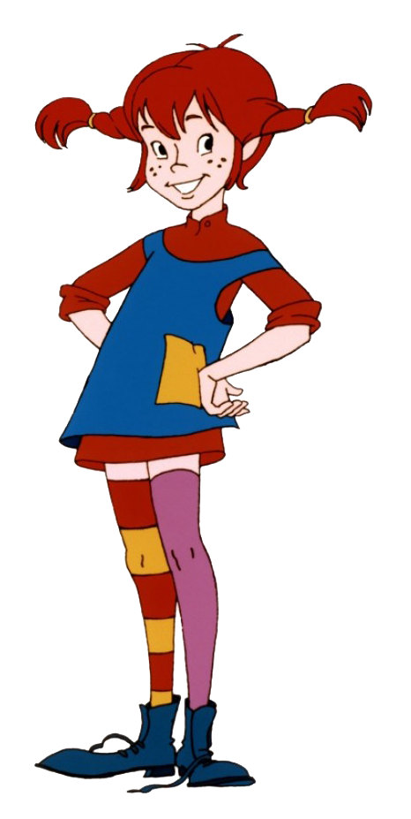
ЛИКОВИ У РОМАНУ:
Пипи Дуга Чарапа – необична и несташна деветогодишња дјевојчица, добродушна,
брижна, племенита,обдарена необичном
снагом,воли помагати другима.
Томи и Аника – Пипини пријатељи
из комшилука, васпитана и послушна
дјеца.
Мајмун Нилсон – њен вјерни пратилац.
Учитељица, полицајци, директор циркуса,
лопови, Томијева и Аникина мајка...

Slide 3
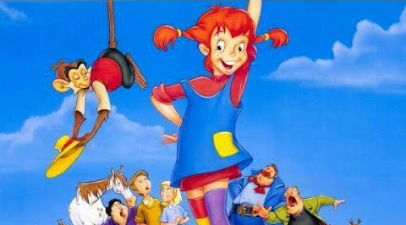
Мјесто радње: „Пипиновац“ стара кућа са вртом коју је купио њен отац, школа, на излету, у циркусу...
Вријеме радње: неодређено

Slide 4
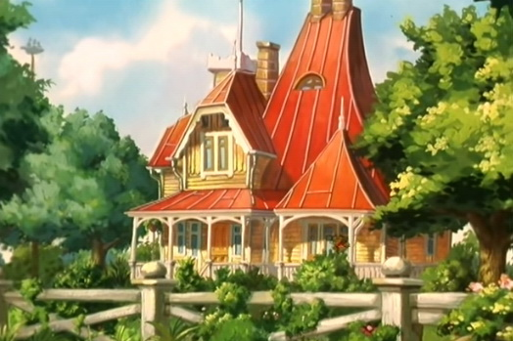
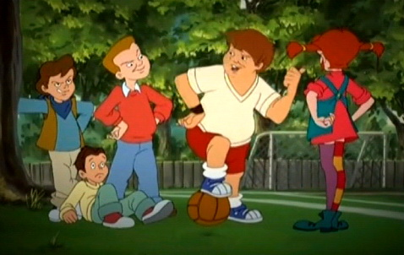
1. ПИПИ СЕ СЕЛИ У СВОЈУ КУЋУ – „ПИПИНОВАЦ“
Које двије ствари је Пипи понијела када је
напуштала брод?
Када је напуштала брод Пипи је понијела
малог мајмуна који се звао Нилсон и велику
торбу пуну златника.
2. ПИПИ ЈЕ СТВАРОТРАЖИТЕЉ И УПАДА У ТУЧУ
Због чега је Пипи упала у тучу?
Док су се играли стваротражитеља Пипи и
другари угледали су дјечака Вилија кога је
тукло других 5 дјечака. Пипи је наљутила та
неправда и тада је показала своју необичну
снагу и спасила Вилија.

Slide 5
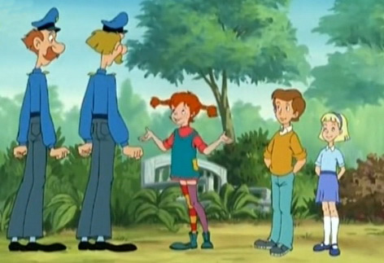
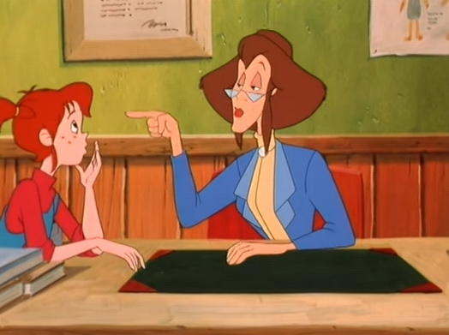
3. ПИПИ СЕ ИГРА „ЈУРКЕ“ СА ПОЛИЦАЈЦИМА
Зашто је полиција дошла Пипиној кући?
Људи у граду су сматрали да једна
деветогодишња дјевојчица не може сама да
живи у кући и треба да иде у дјечији дом.
4. ПИПИ КРЕЋЕ У ШКОЛУ
Како је прошао њен дан у школи?
Дошла је у школу на коњу и сјурила у разред.
Није знала лијепо да се понаша те јој је
учитељица рекла да дође у школу када буде
мало старија.

Slide 6
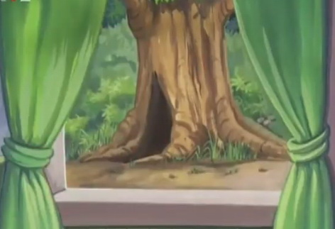
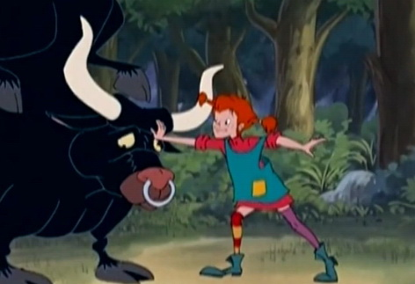
5. ПИПИ СЈЕДИ НА СТУБУ БАШТEНСКИХ ВРАТА
Шта су Пипи, Томи и Аника радили на
дрвету?
На старом храсту су пронашли шупљину које
ће бити њихово скровиште.
6. ПИПИ ПРИРЕЂУЈЕ ИЗЛЕТ
Која два проблема су се појавила на излету?
Пипи подиже краву која је попријечила пут а
касније се сукобљава са биком и ломи му оба
рога.

Slide 7
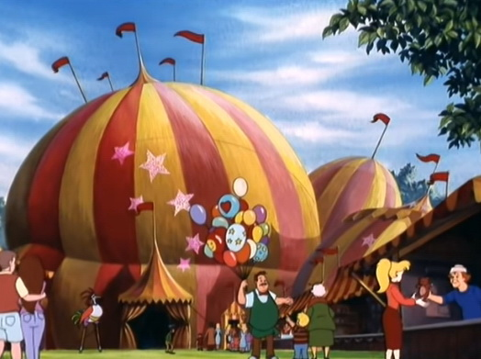
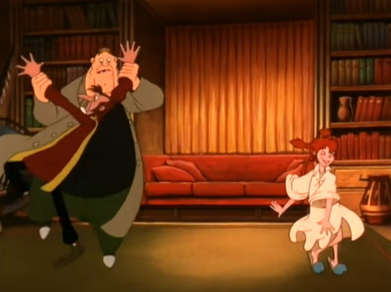
7. ПИПИ У ЦИРКУСУ
Како се Пипи провела у циркусу?
Пипи је учествовала у свакој тачки циркуса,
ходала је по жици, јахала коња, сви су
били одушевљени, осим директора циркуса.
8. ПИПИ ПОСЈЕЋУЈУ ЛОПОВИ
Шта су лопови покушали?
Покушали су да украду златнике, али су на
крају заплесали са њом и она им је
поклонила по златник.

Slide 8
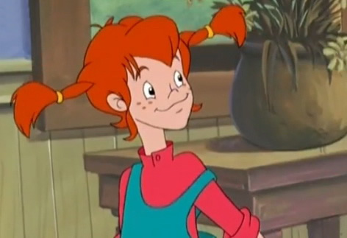
9. ПИПИ ИДЕ У ГОСТЕ
Како се Пипи понашала у гостима?
У гостима код Томија и Анике упркос труду
Пипи није могла да се лијепо понаша.
10. ПИПИ СЛАВИ РОЂЕНДАН
Како је Пипи прославила рођендан?
Био је то необичан и занимљив рођендан
на коме су и гости добили поклоне.

Slide 9
Задатак за самосталан рад:
Изаберите цјелину која вам се највише допада и укратко је препричајте.

